Slide 1
BEN FİZYO TALAT
EVET ARKADAŞLAR ŞİMDİ
BERABER PLAZMALARIN ENERJİ ÜRETİMİNİ
ÖĞRENECEĞİZ

Slide 2
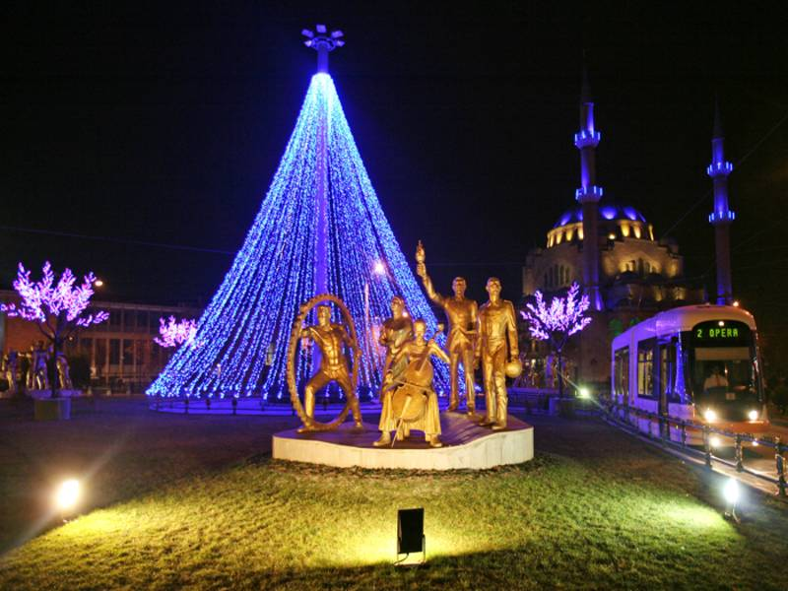
ÖNCE DÜŞÜNELİM
Floresan lambalar ve içinde gaz bulunan sokak lambaları nasıl çalışır?
(Aurora Borealis ve Aurora Australis) Kuzey ve Güney kutup ışıkları nasıl oluşur?

Slide 3
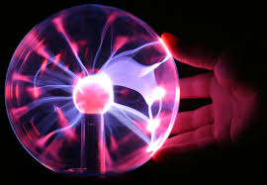
PLAZMA NEDİR?
Plazma (güneş gazı) olarak adlandıracağımız biçimlenmiş anlamına gelmektedir. Plazma sözü ilk defa fizyologlar tarafından kanın içeriğini oluşturan renksiz sıvı madde için kullanılmıştır. Fakat 1923 yılında ABD fizik bilimcileri Irving Langmuir ve Tonks’un iyonlaşmış gazın özel halini plazma olarak adlandırmalarıyla, evrensel fizik, sözlüğünde en geniş bir şekilde kullanılmıştır.

Slide 4
PLAZMANIN ÖZELLİKLERİ:
Plazma elektriksel olarak nötral durumda olmasına karşın elektriği iletir. Bazen gümüş ve bakıra göre yüz kat daha iyi elektriği iletir.
- Plazma içerisinde meydana gelen bir pertürbasyon plazmanın içerisinde elektromanyetik dalga hızı ile iletilir. - Plazma elektriksel olarak nötral durumda olmasına karşın; elektriksel alan ve manyetik alanlarla etkileşir. - Plazma fazında gerçekleşen kimyasal reaksiyonlar gaz fazına göre daha hızlı gerçekleşir.

Slide 5
GAZ İLE PLAZMA ARASINDAKİ FARK
Plazma maddenin en yüksek enerjili halidir. Plazma gazların bir değişik formu mudur yoksa maddenin ayrıca bir faz hali midir hep tartışma konusu olmuştur.
Gazlarla plazma arasında kesin sınır eğrisi bulunmamasına rağmen, aşağıdaki farlılıklar nedeniyle plazma maddenin 4. hali olarak kabul görmektedir.
Plazma elektriği çok iyi iletirken gazlar elektriği iletmezler.
Plazma fazında gerçekleşen kimyasal reaksiyonlar gaz fazına göre çok daha hızlıdır.
Gazlar elektriksel olarak nötral olmasına karşın plazma gibi elektrik ve manyetik alandan etkileşmezler.
Plazma, elektriksel alan ile etkileştiği gibi elektriksel alan oluşturur.
Gazlar boşlukları doldurma eğilimindedirler, plazma ise bir yerde toplanma eğilimindedir.
Plazma içerisindeki bir düzensizlik, elektromanyetik dalga hızı ile iletilirken, gazlarda ses hızı ile iletilir.
Plazma içerisinde bulunan parçacıklar sürekli etkileşim halindedirler.

Slide 6
SON OLARAK

Slide 7
ARKADEŞLER ANLIYORSUZ DEĞİLMİ,
BENİ KANDIRMAYINNNN!

Slide 8
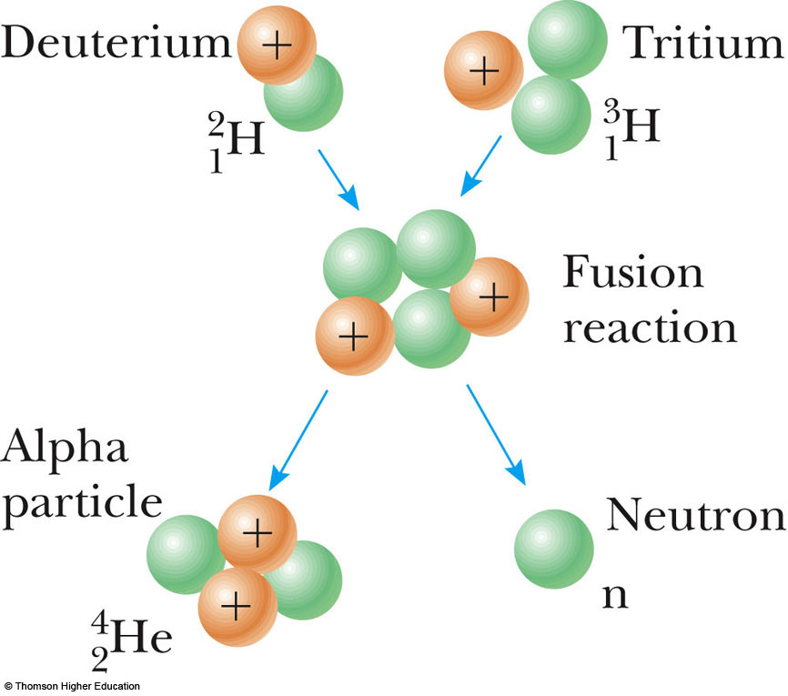
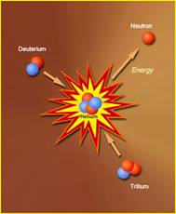
PLAZMA NASIL OLUŞUR
Madde gaz halinde iken doğru koşullar altında maddeye enerji verilmeye devam edilmesi, maddenin ya da metalin plazma haline geçmesine yol açar. Enerjinin kaynağı elektrik olabileceği gibi, plazma kesimde bu kaynak ısıl veya ışın kökenli de olabilir.

Slide 9
Plazma safhasını gaz safhasından ayıran en önemli farklılığı elektriği iletmesi, çok yüksek sıcaklıkta olması ve ışık yaymasıdır. Maddenin plazma hali, serbest halde gezinen elektronlardan ve elektronlarını kaybetmiş atomlardan (iyonlardan) oluşmasıdır. Günümüzde plazma kesim teknolojik olarak evrimleşerek imalat ve sanayide, tıpta, ışıklandırmada, televizyonlarda, enerji üretiminde (nükleer) ve daha birçok teknolojide kullanılmaktadır. Plazma oluşumunda eşit miktarda pozitif ve negatif yük içerir. Elektriği ileten tüm maddelere uygulanan prensiplerin çoğu plazmalar için de geçerlidir. Plazma gibi plazma kesim de elektrik alandan ve manyetizmadan etkilenir. Plazma sıcaklıklarına göre ve hacimlerindeki yüklü parçacıklarına göre sınıflandırılırlar. Floresan lambalarındaki ışıldama, kaynak sırasında görülen mavi ışık yıldırım ve şimşek de birer plazmadır. Güneşin içerisinde farklı türlerde plazmalar vardır. Kutuplarda görünen auroralar da bir çeşit plazmadırlar. Sonuçta metallerin kesiminde de kullanılmasına olanak vardır. aya çıkması mümkündür.

Slide 10
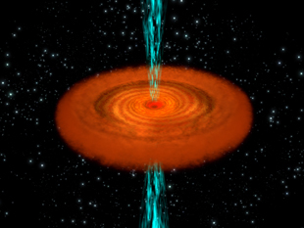
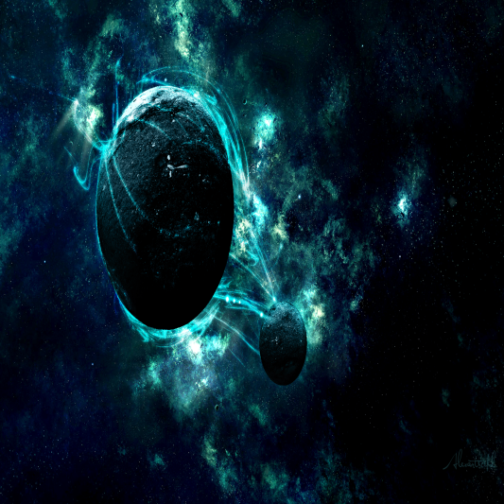
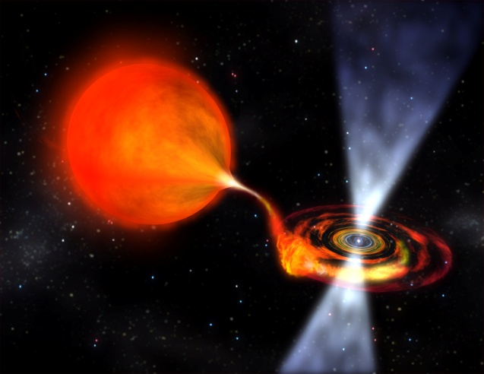
EVRENİN %99 PLAZMA HALİNDEDİR
YILDIZLAR,NEBULAR,KUASARLAR,PULSARLAR PLAZMA HALİNDEDİR.

Slide 11
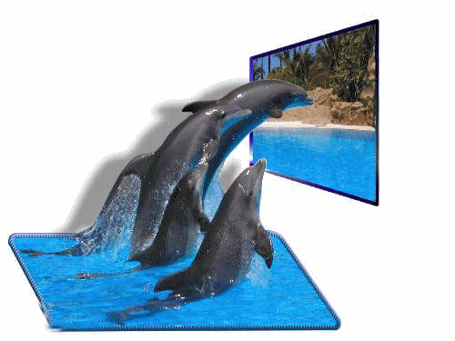
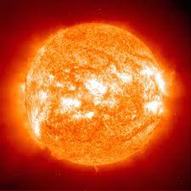
BUNA ÖRNEK PLAZMA TELEVİZYONU
VEREBİLİRİZ
GÜNEŞTE BİR PLAZMA MADDEDİR ,PLAZMADAN MEYDANA GELMİŞTİR
Evrenin %99`u plazma halinde bulunmasına karşın, bizim dünyamızda plazma oldukça seyrek rastlanan bir durumdur. Buna rağmen bilerek ya da bilmeyerek çoğumuz hayatımızda plazmadan faydalanmaktayız.

Slide 12
Özellikle reklam tabelalarında kullanılan diğer bir gazda neon gazıdır. Neon afiş de denilen bu ışıklı tabelalarda neon gazı kullanılır. Tüp içindeki neon gazı elektron bombardımanına maruz kaldığında kırmızı ışık yayar.
Elektron bombardımanı ile iyonize olan neon gazı soğuk plazmaya örnektir. Farklı maddelerin gazları aynı şekilde elektron bombardımana maruz bırakılarak iyonize edilir. Farklı maddelerin gazları bu durumda farklı renklerde ışık yayar. Örneğin argon mavi, helyum pembe, sodyum ise sarı ışık yayar. Sodyum buharı ile üretilen lambalar sokak aydınlatmasında kullanılır.

Slide 13
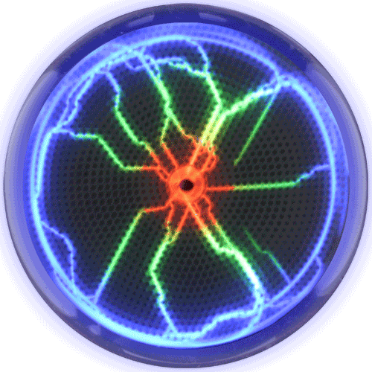
BİZDE PLAZMA MADDEDEN MEYDANA GELDİK O YÜZDEN PLAZMALARA ŞÜKREDELİM

Slide 14
BENDEDE HAREKETLİ BİR ŞEYLER VARMI? GERÇEKTEN ÇOK MERAK ETTİM VE KELEBEĞİ ÇOK KISKANDIM

Slide 15
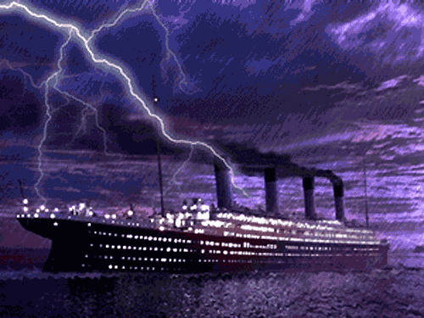
ŞİMŞEKTE BİR PLAZMA MADDEDİR

Slide 16
PLAZMADAN ENERJİ ÜRETİMİ
Yüksek yoğunlukta enerji üretilir. Daha temiz Çok yüksek enerjinin gerekli
olduğu sıcak füzyona ihtiyaç var(yıldızların merkezindeki gibi) Gereken yakıt
deniz suyunda da bulunan ağır hidrojendir ve bu nedenle sınırsız Yeterli
sıcaklığa ulaşmadaki, ideal şartların oluşturulmasındaki, uygun reaktör
yapılmasındaki sorunlar nedeniyle pek mümkün değil .
Günümüzdeki teknolojik uygulamaların bir çoğunda plazmalardan ve içinde
bulunduğumuz atmosferden yararlanılır. Örneğin düşük ve yüksek frekanslı
radyo dalgalarının iletimi buna örnek olarak verilebilir.
Atmosferin iyonosfer tabakası, bir vericiden gelen düşük frekanslı radyo
dalgalarını bir ayna gibi yansıtır. Eğer alıcı kapsam alanında ise sinyalinin
alınmasını sağlar.

Slide 17
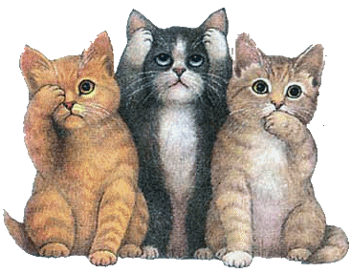
BİRAZDA GÜLELİM

Slide 18
SIRA SORULARDA
ÇOK GÜLDÜK ARTIK BİRAZDA SORU ÇÖZELİM

Slide 19
Çözümlü Örnek
1-AŞAĞIDAKİLERDEN HANGİSİNDE MADDENİN PLAZMA HÂLİ BULUNMAZ ?
A-şimşek
B-kutup ışıkları
C-neon lambası
D-gök kuşağı
E-güneş rüzgârları

Slide 20
Çünkü şimşek,kutup ışıkları,neon lambası,
güneş rüzgarlarının oluşma sebebi plazmadır,
ama gök kuşağı su taneciklerinin havada
tutulmasıyla oluşur.

Slide 21
2-
I-YER ÇEKİMİ ATMOSFERİ TUTAR
II-ATMOSFERİN KÜTLESİNİN %99 U 30 KM LİK YÜKSEKLİĞİ DOLDURUR.
III-GÜNEŞ RÜZGÂRLARI GÜNEŞTEKİ REAKSİYONLAR SONUCU OLUŞAN PLAZMANIN UZAYA YAYILMASI İLE OLUŞUR.
Yukarıdakilerden hangileri doğrudur?
A)Yalnız I B)Yalnız II C)Yalnız III
D)I ve III E)I ,II ve III

Slide 22
Çünkü yukarıdakilerin olmasının sebebi
plazmalar sayesinde gerçekleşir bu yüzden
I,II ve III doğru cevaptır.

Slide 23
3-
I-KUTUP IŞIMASI
II-FLORESAN LAMBA
III-NEON LAMBASI
Yukarıdaki verilenlerden hangileri soğuk
Plazmaya örnektir?
A)Yalnız I B)Yalnız II C)Yalnız III
D)I ve III E)I,II ve III

Slide 24
Çünkü yukarıdakiler soğuk plazmaya örnektir
ayrıca sıcak plazma olarak güneşi gösterebiliriz
ve yıldırım,şimşek de soğuk plazmaya
girmektedir.

Slide 25
KAYNAKÇALAR
*www.vitaminegitim.com/.../maddenin-plazma
hâline-ornekler-verme
*eodev.com › Fizik › Lise‎
*www.kilicaslan.k12.tr/dosya/fizik/lise2/gazlar_at
osfer_plazmalar.pdf‎
*www.dailymotion.com/.../xl918p_koc-egitim-10
sin.
*tr.wikipedia.org/wiki/Plazma_(fizik)
www.gifanimasyon.com ›

Slide 26
HAZIRLAYAN
SÜLEYMAN ÇAKIR A.L
ÖĞRENCİSİ;
TALAT ERGÜN 9/E NO:307
ÖĞRETMEN;
SELMA CİVELEK

